Slide 1
Министерство образования РМ Портфолио Абросовой Ольги Владимировны воспитателя МДОУ «Детский сад №125 комбинированного вида» г. о. Саранск
Дата рождения: 15.03.1985 г.
Профессиональное образование: организатор-методист дошкольного образования и педагог психолог, МГПИ
им. М. Е. Евсевьева,
№ диплома:ВСГ0606893
Дата выдачи: 21 июня 2007 г.
Стаж педагогической работы:13 лет
Общий трудовой стаж: 13лет
Квалификационная категория :первая
Дата последней аттестации:20.02.2018 г.
Занимаемая должность: воспитатель

Slide 2
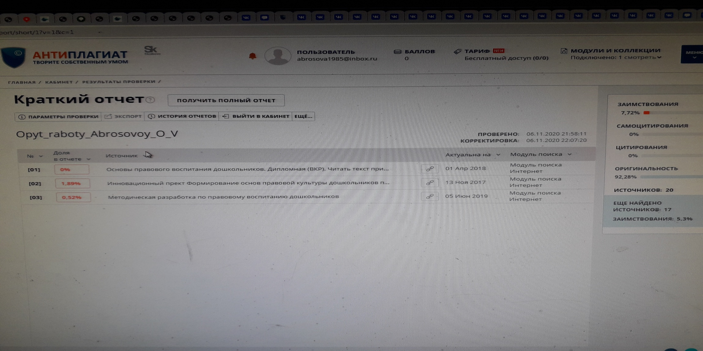
Представление педагогического опыта на сайте
«МДОУ «Детский сад № 125 комбинированного вида»
https://ds125sar.schoolrm.ru/sveden/employees/11272/249581/

Slide 3
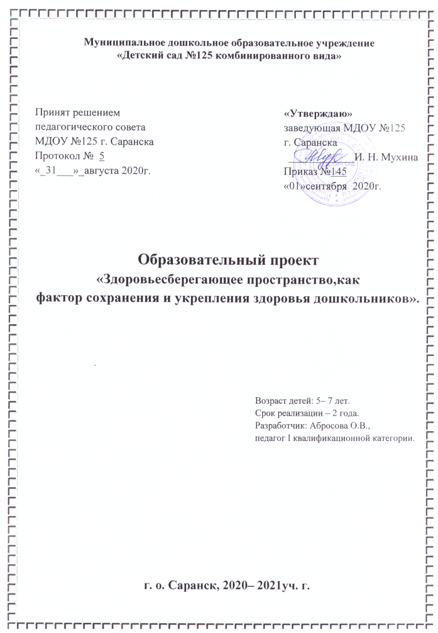
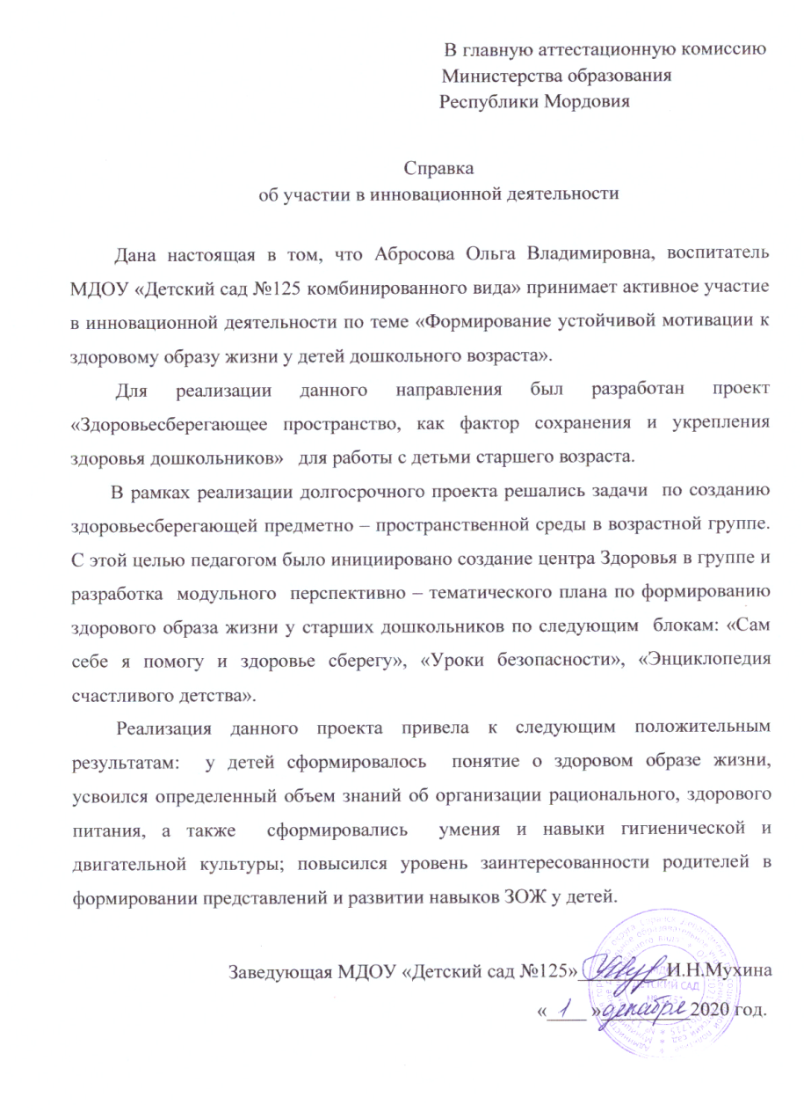
1. Участие в инновационной (экспериментальной) деятельности

Slide 4
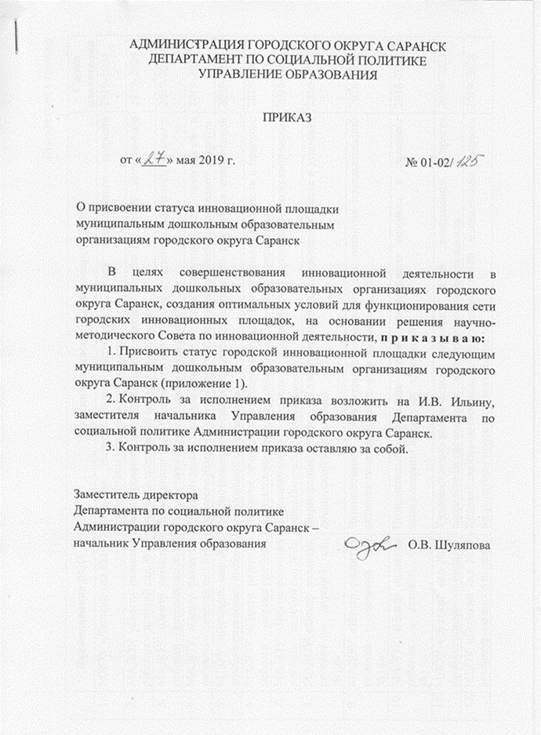
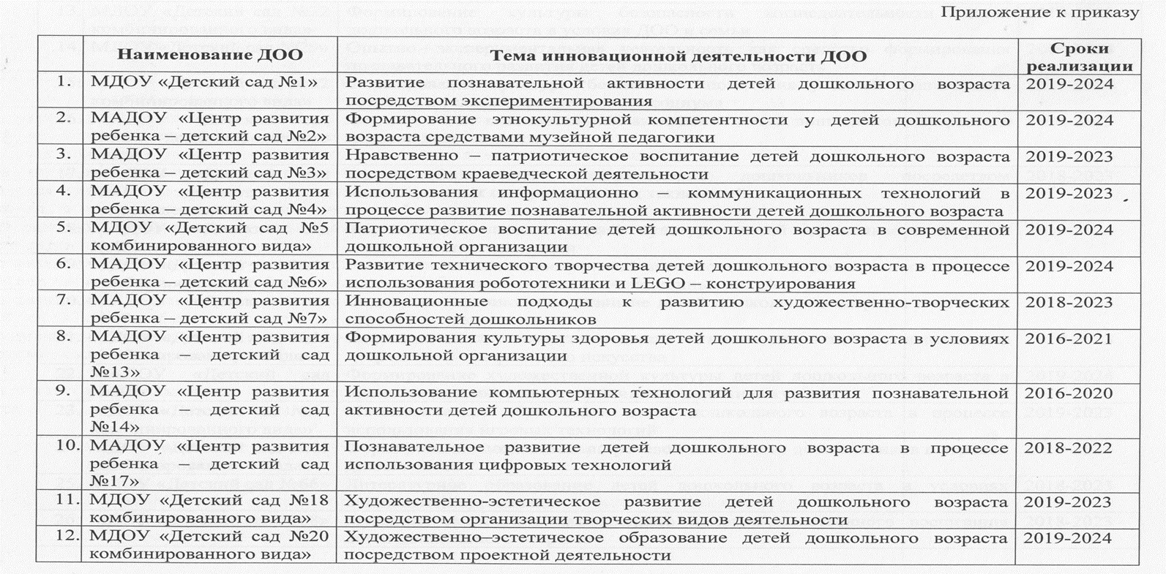

Slide 5
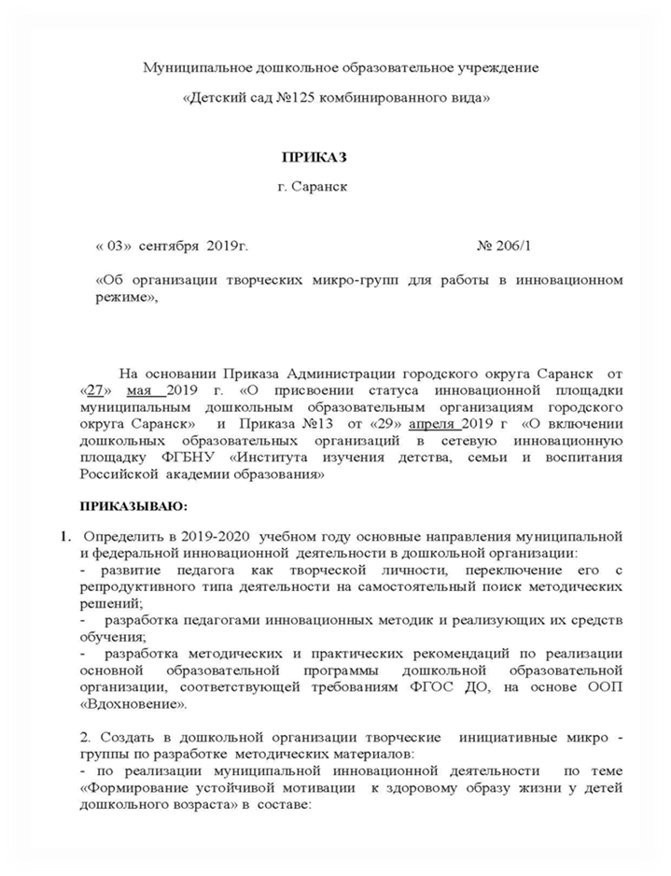
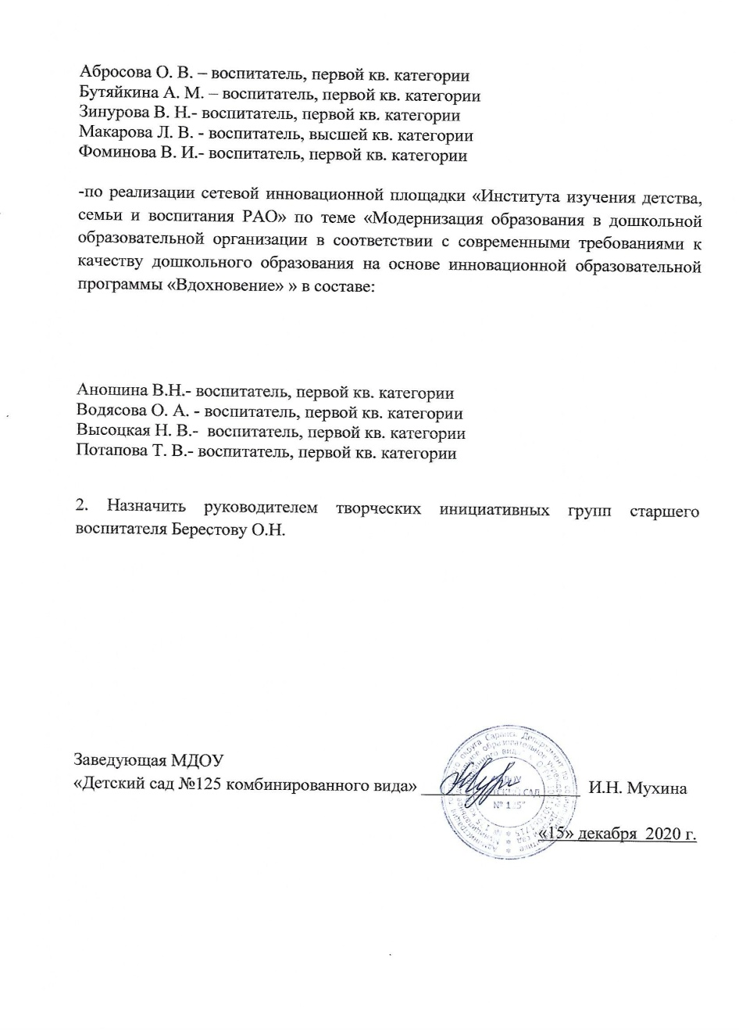

Slide 6
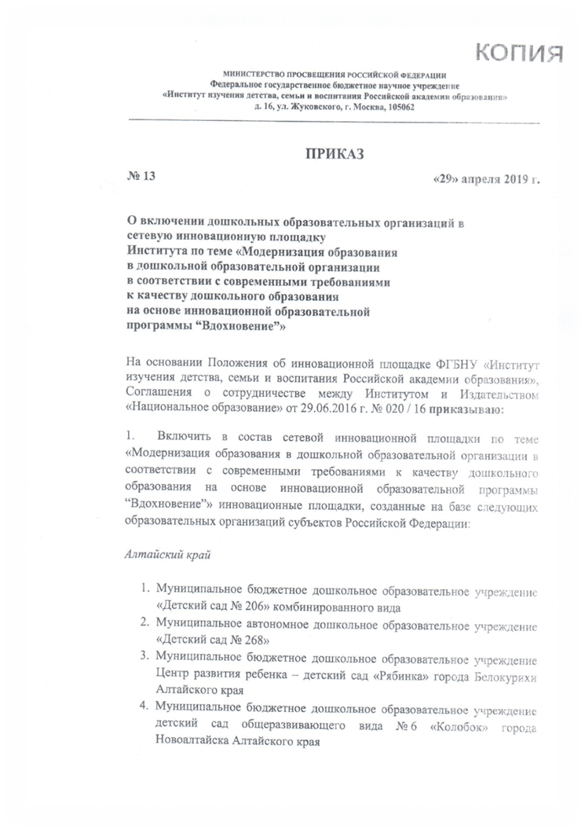
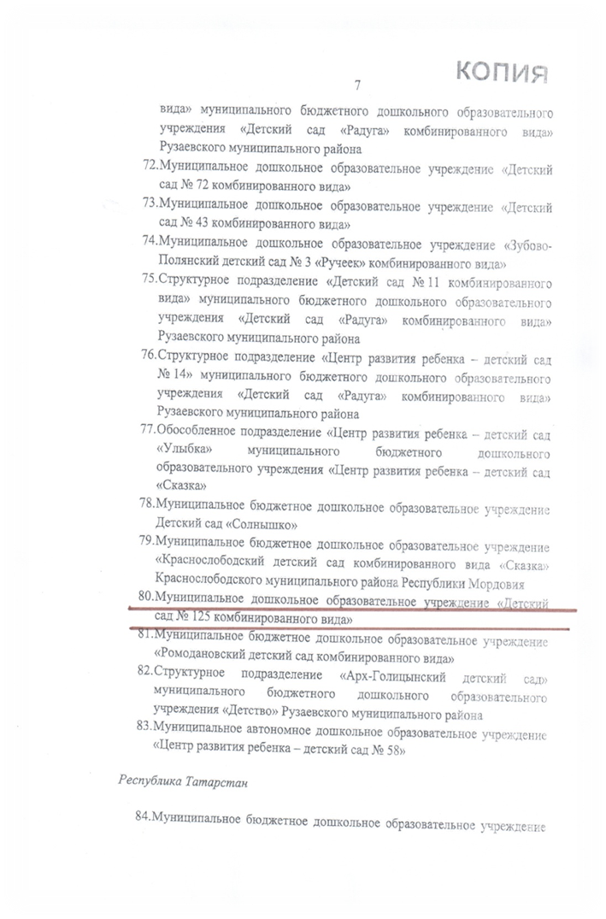
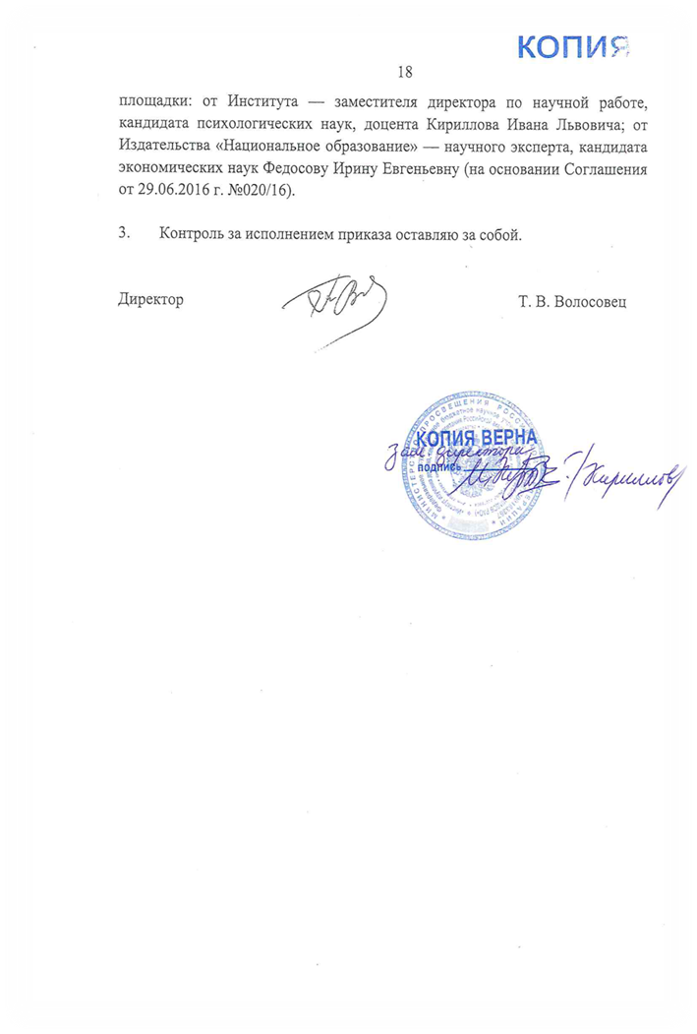

Slide 7
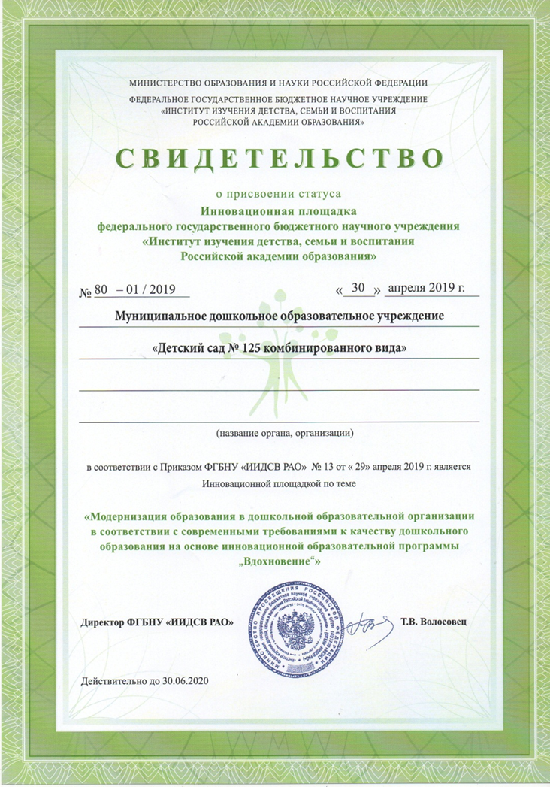
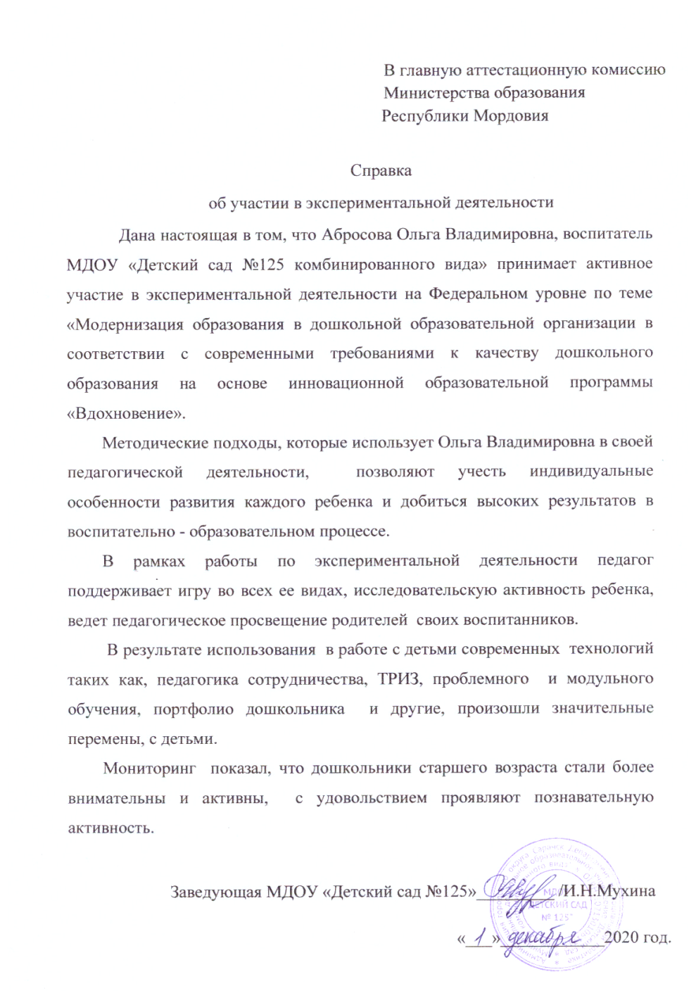

Slide 8
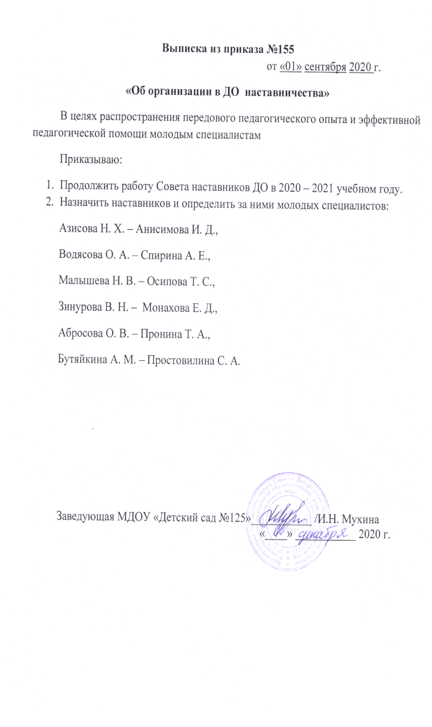
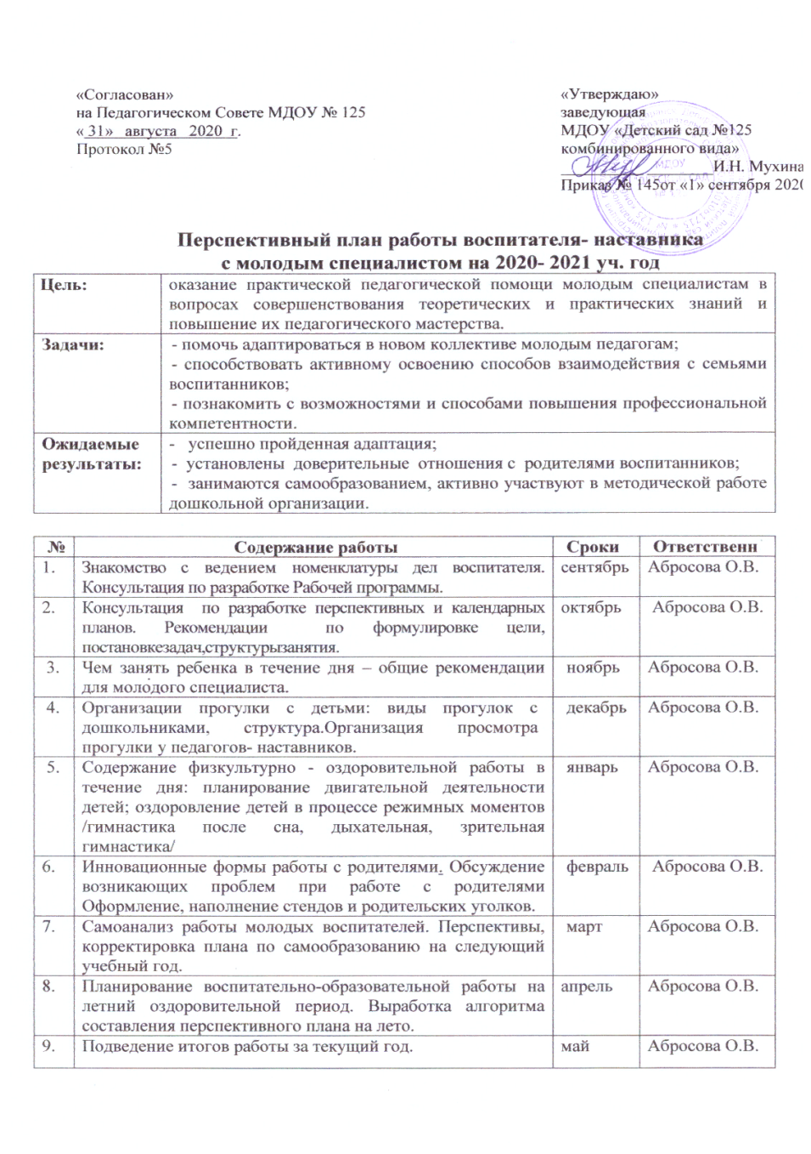
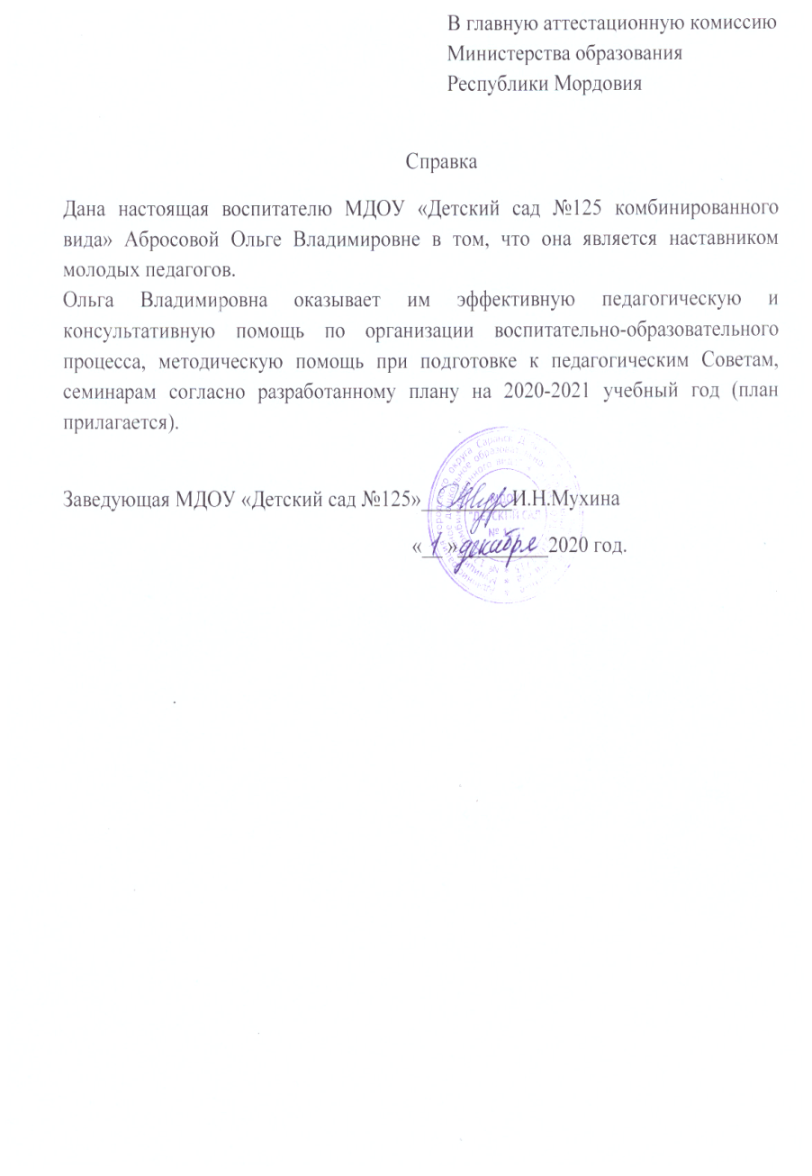
2. Наставничество

Slide 9
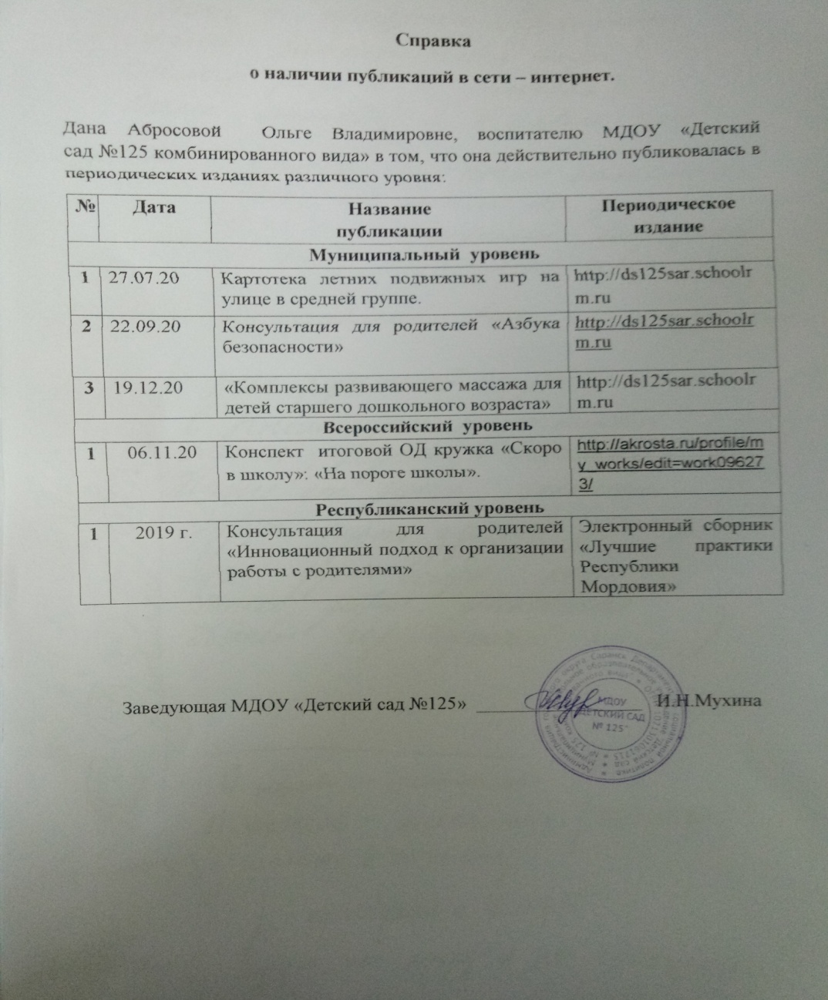
3. Наличие публикаций
Муниципальный уровень-3
( https://ds125sar.schoolrm.ru/parents/tips/?bitrix_include_areas=N )
Республиканский уровень-1
Российский – 1
http://akrosta.ru/profile/auth/

Slide 10
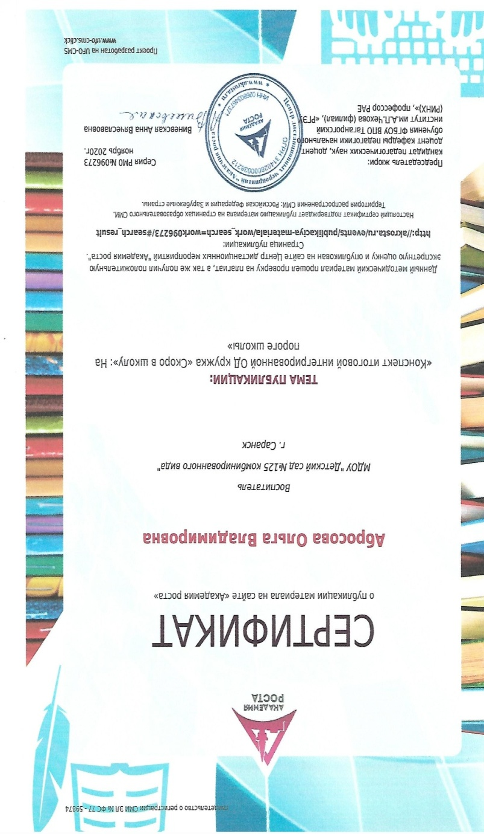
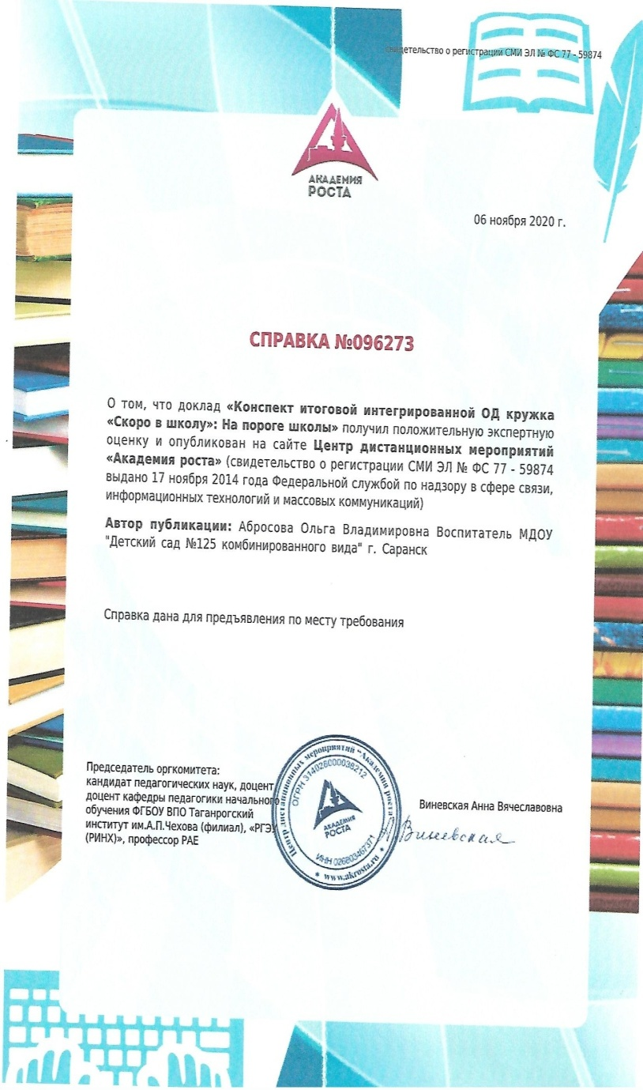

Slide 11
4. Результаты участия воспитанников
Интернет – конкурс - 2
Муниципальный уровень - 4

Slide 12
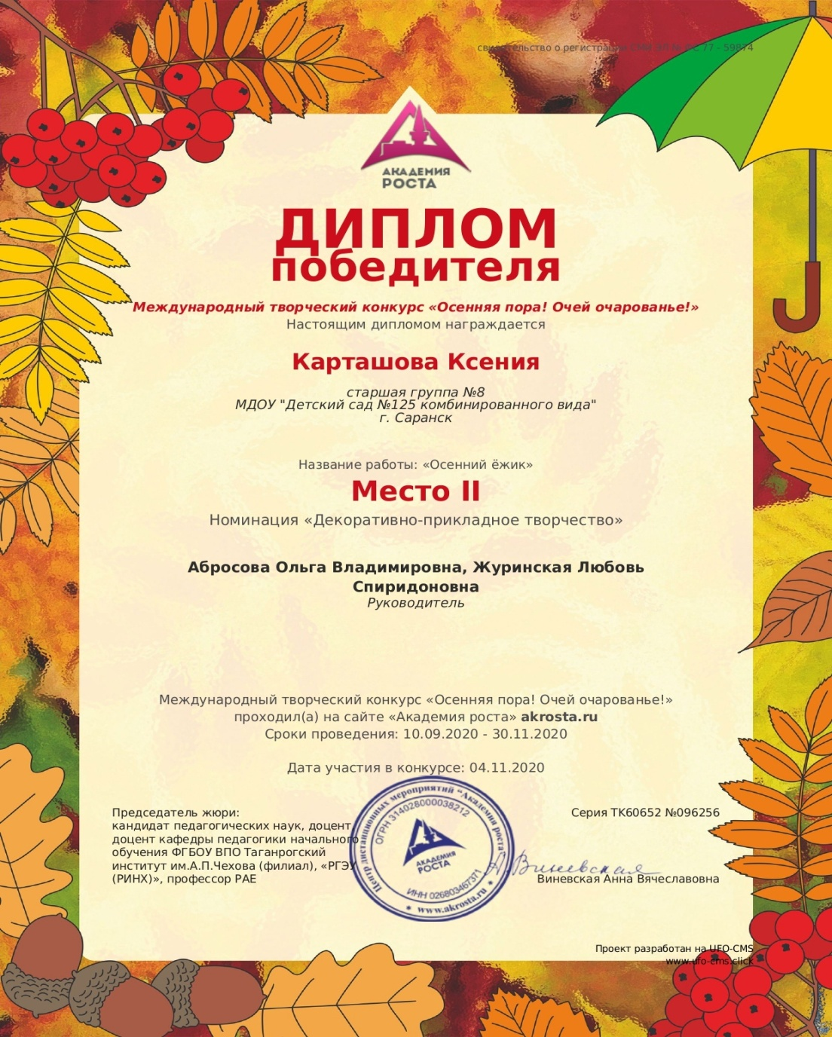

Slide 13
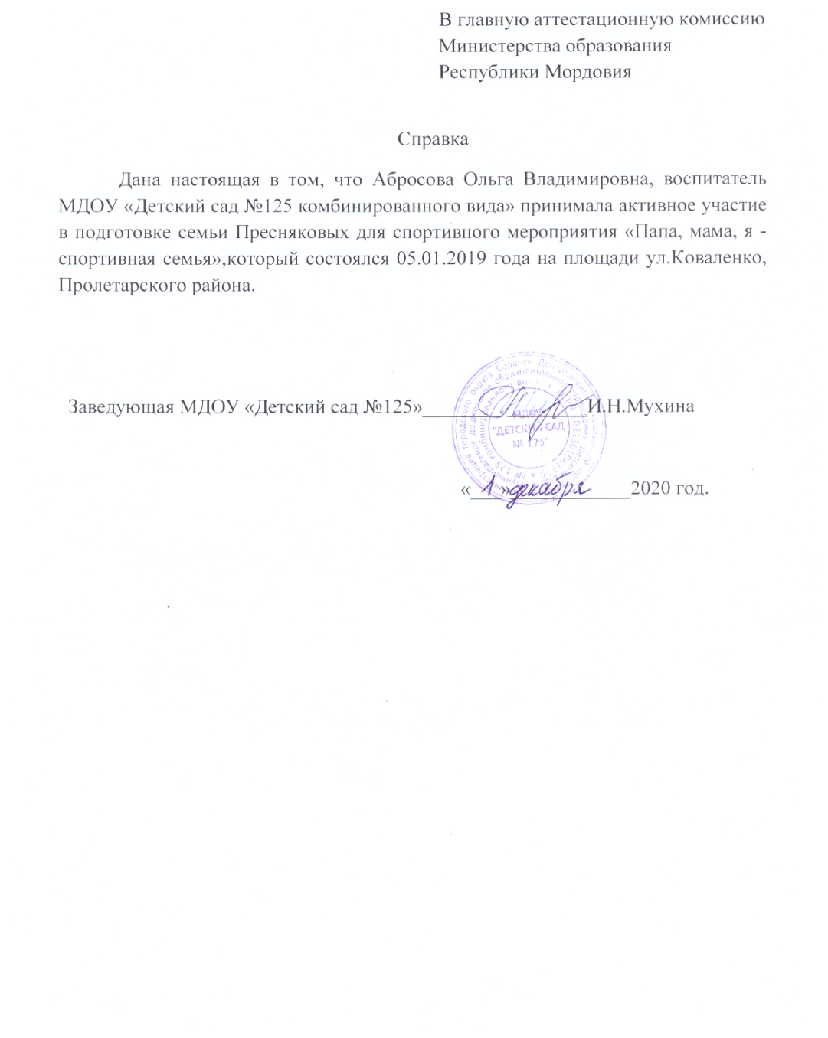

Slide 14
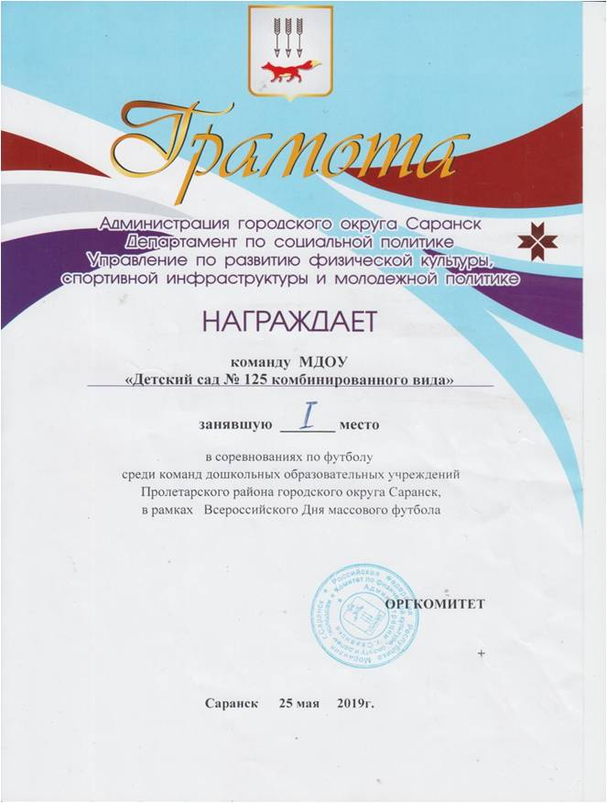
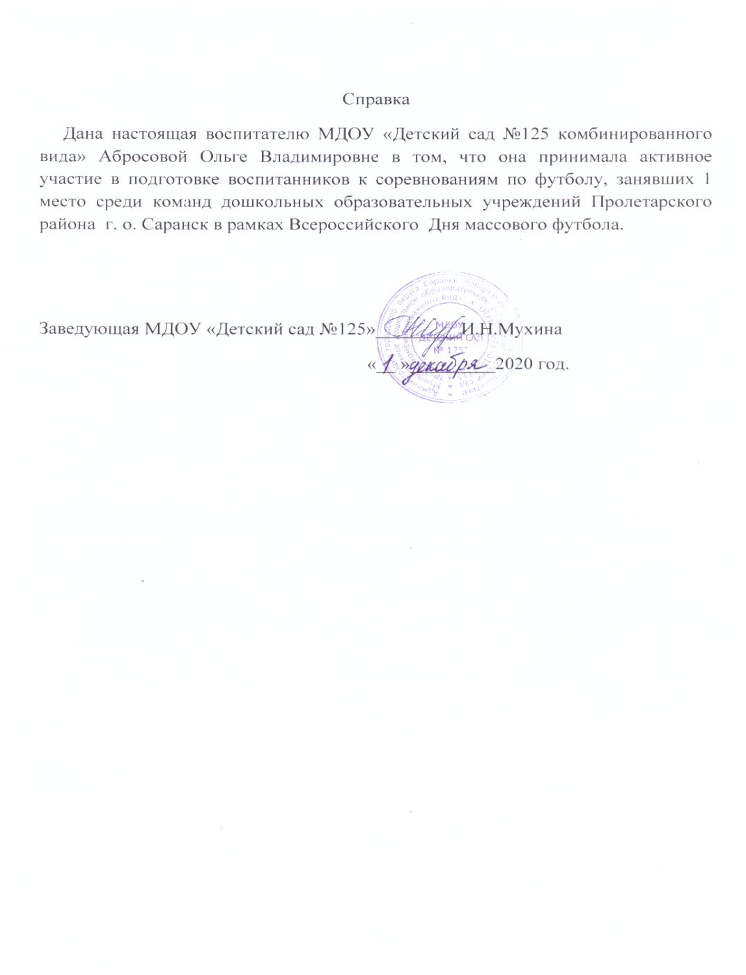

Slide 15
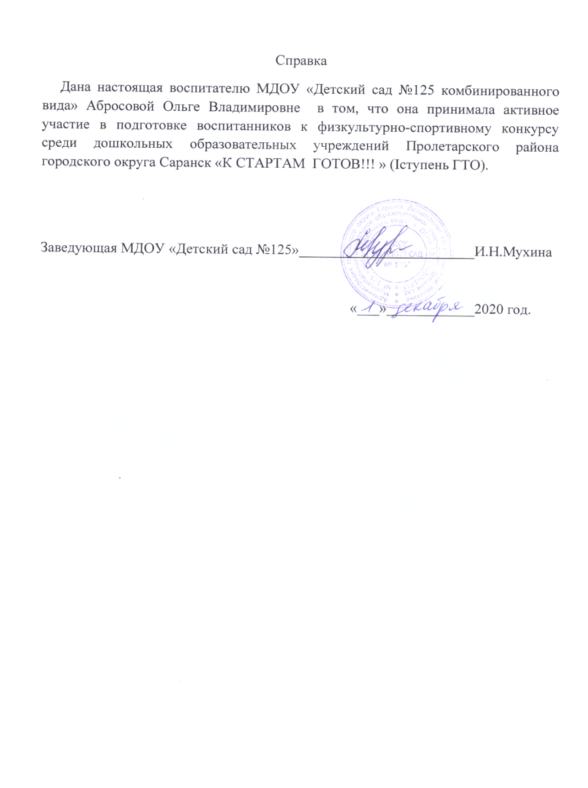

Slide 16
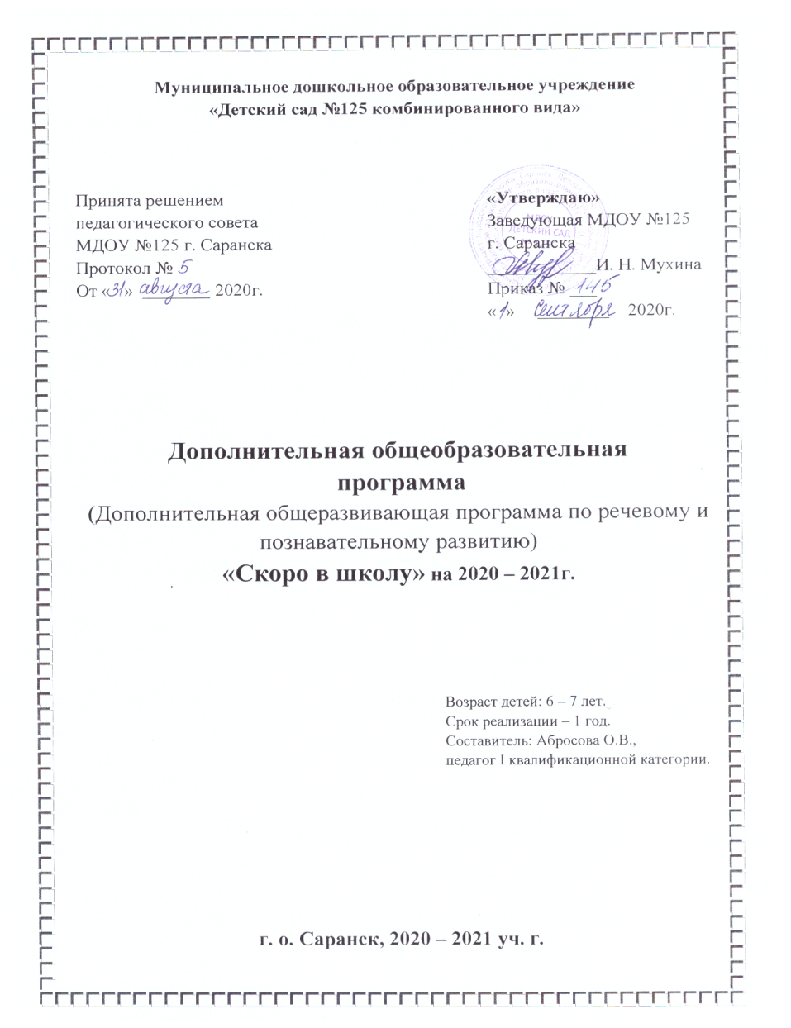
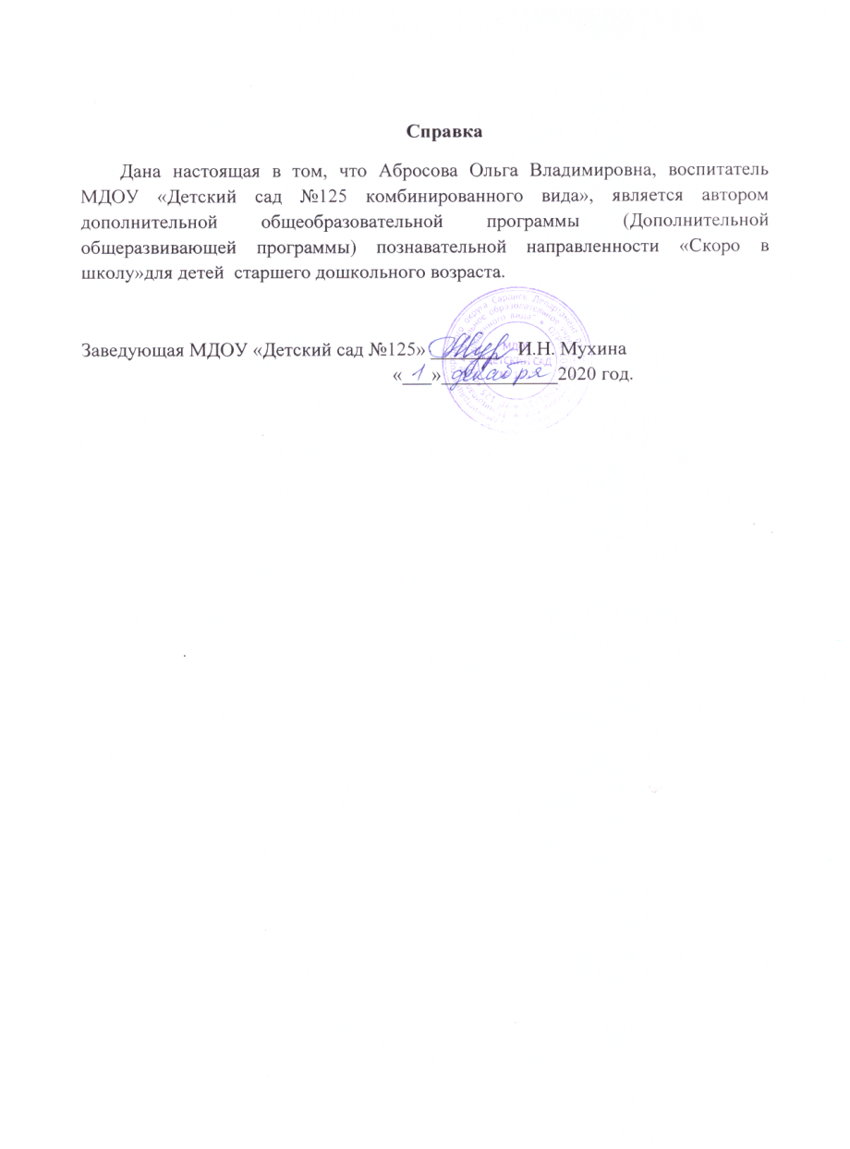
5. Наличие авторских программ, методических пособий.

Slide 17
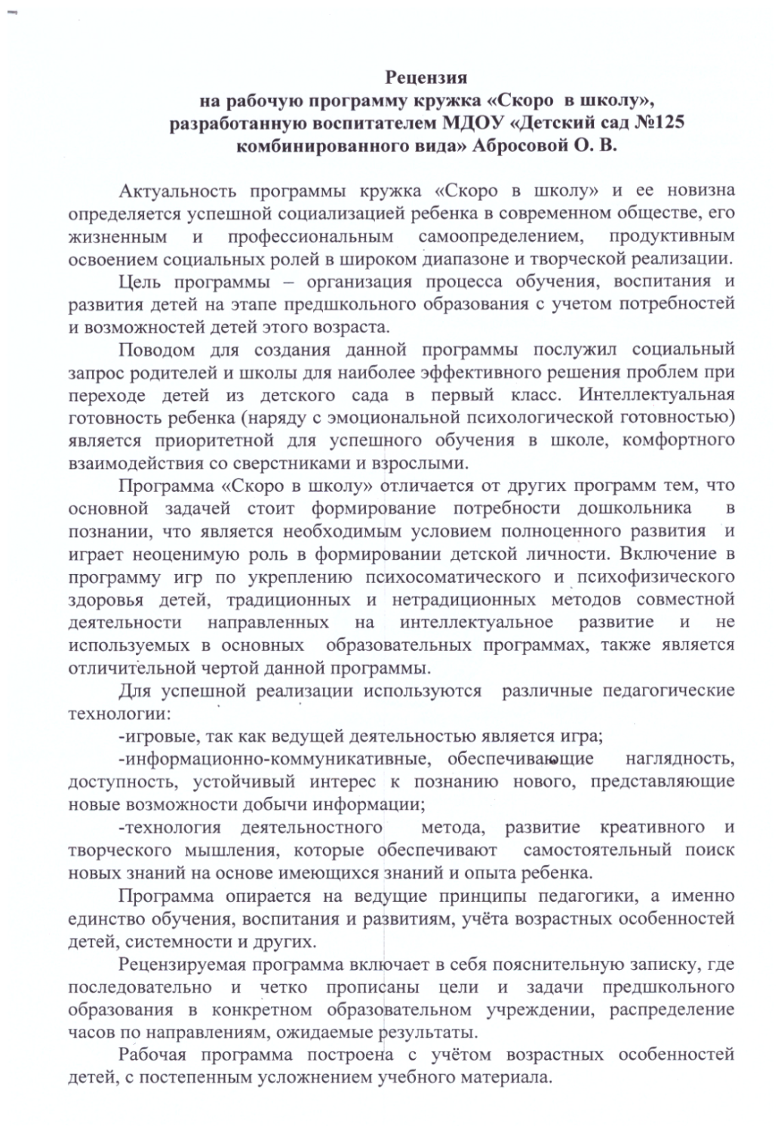
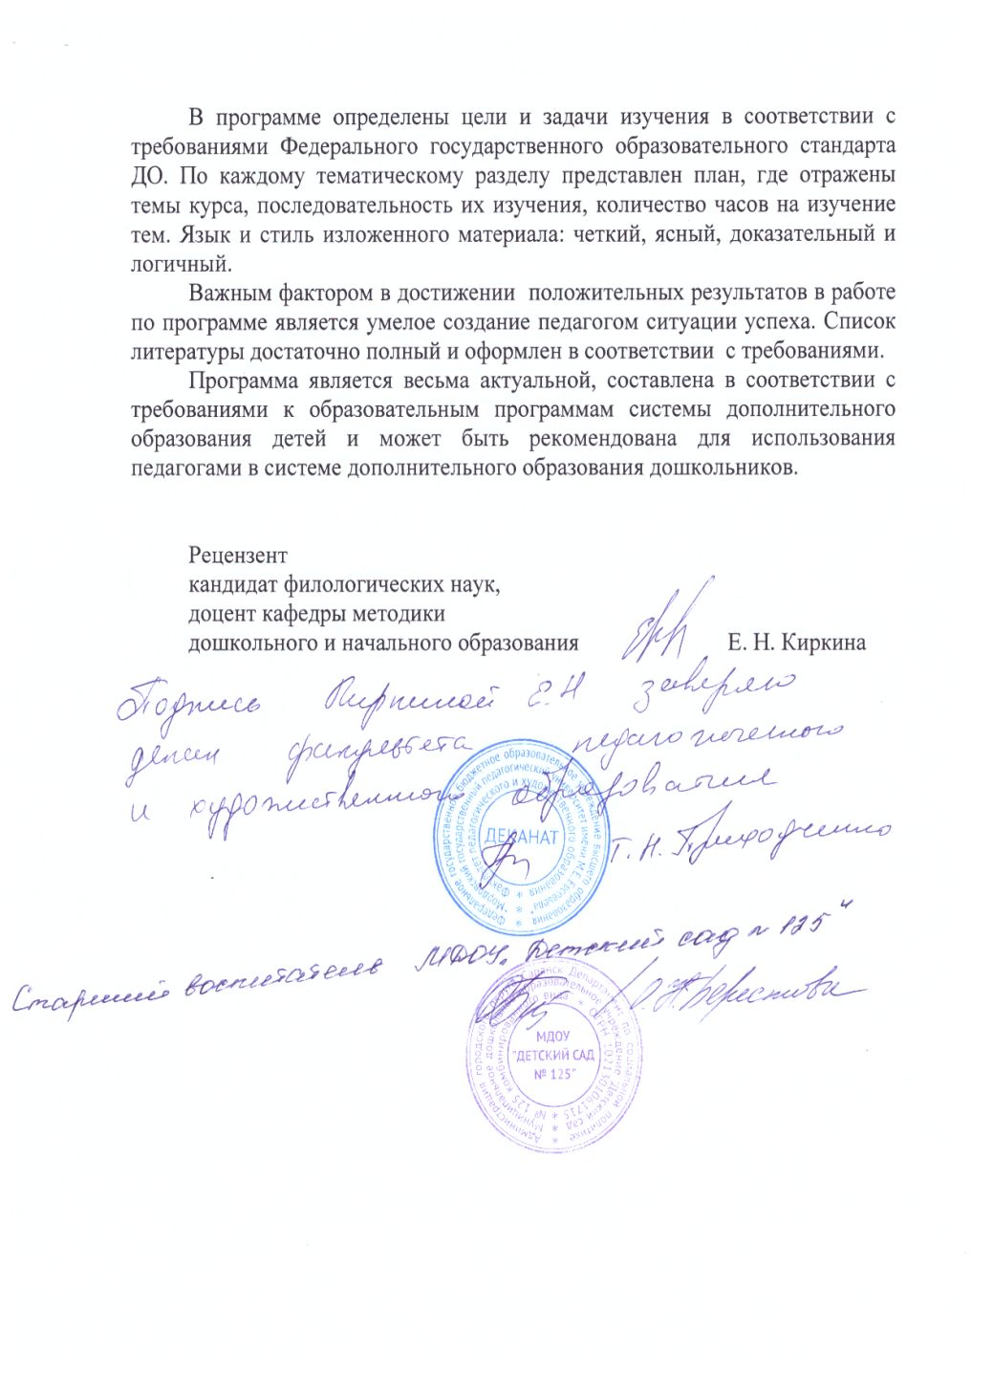

Slide 18
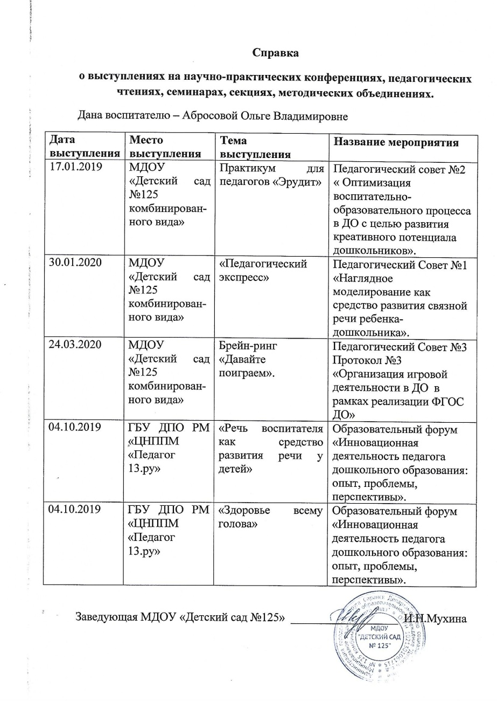
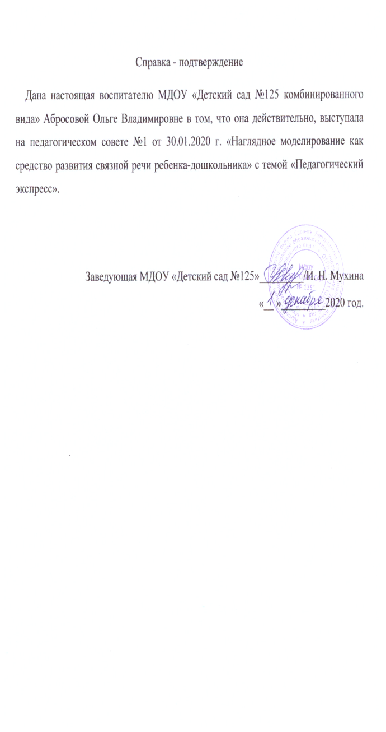
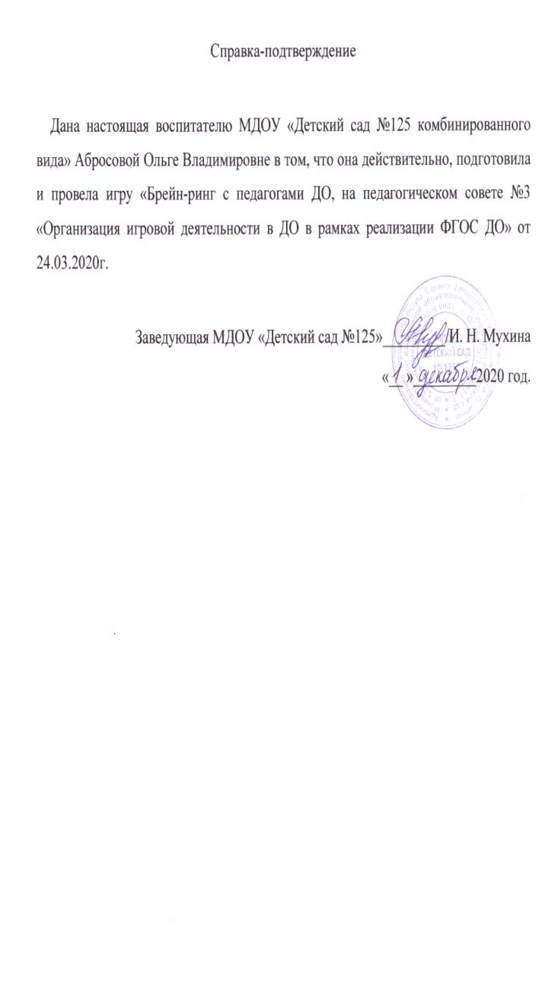
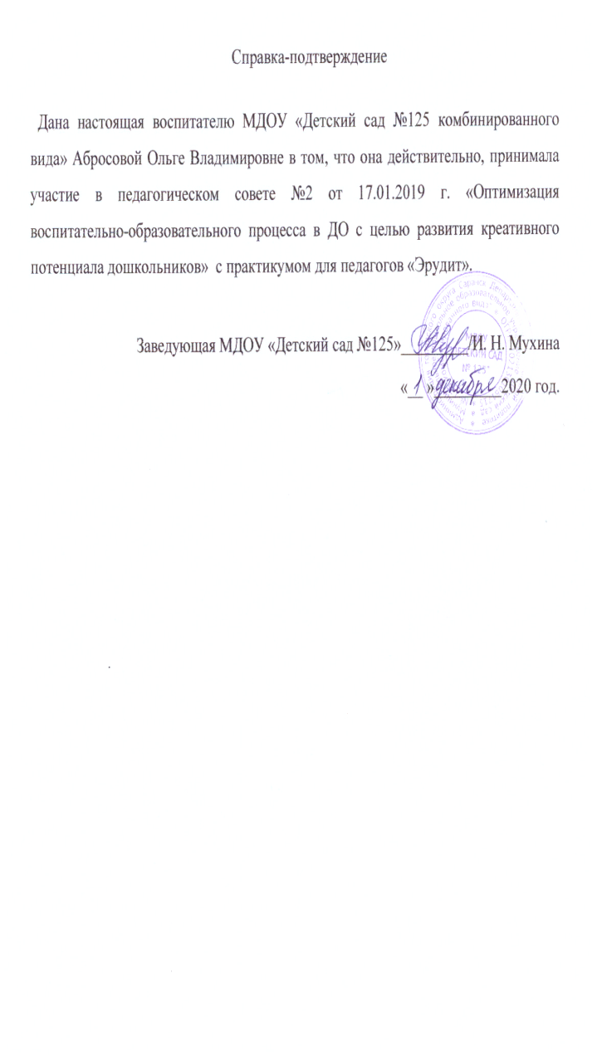
6. Выступления на заседаниях методических советов,
научно – практических конференциях, семинарах, форумах.

Slide 19
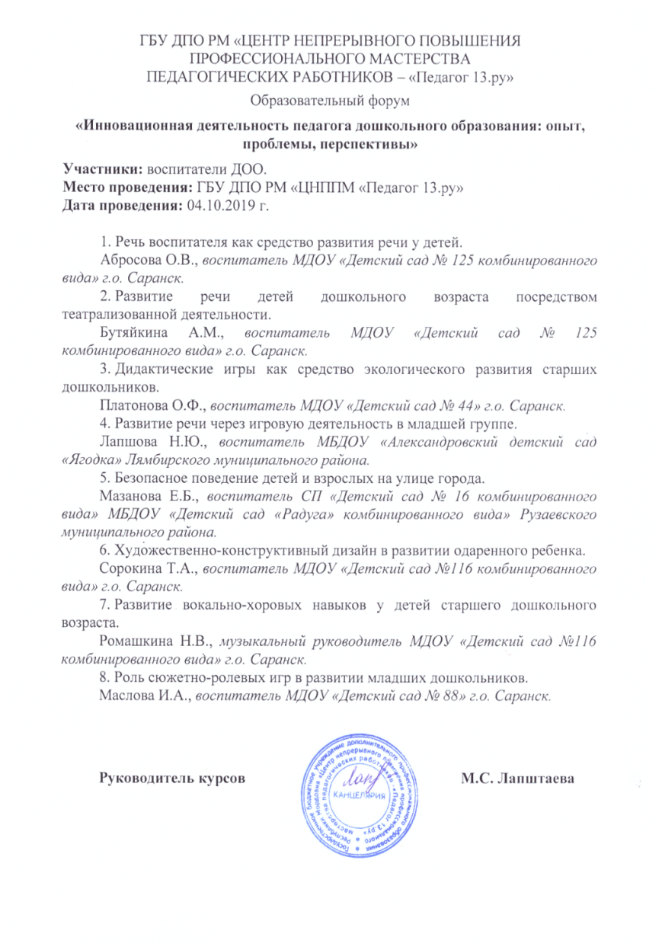

Slide 20
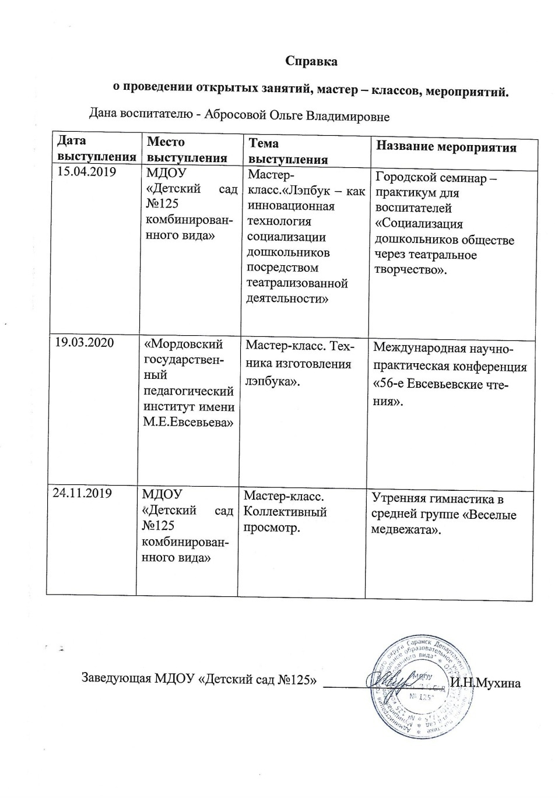
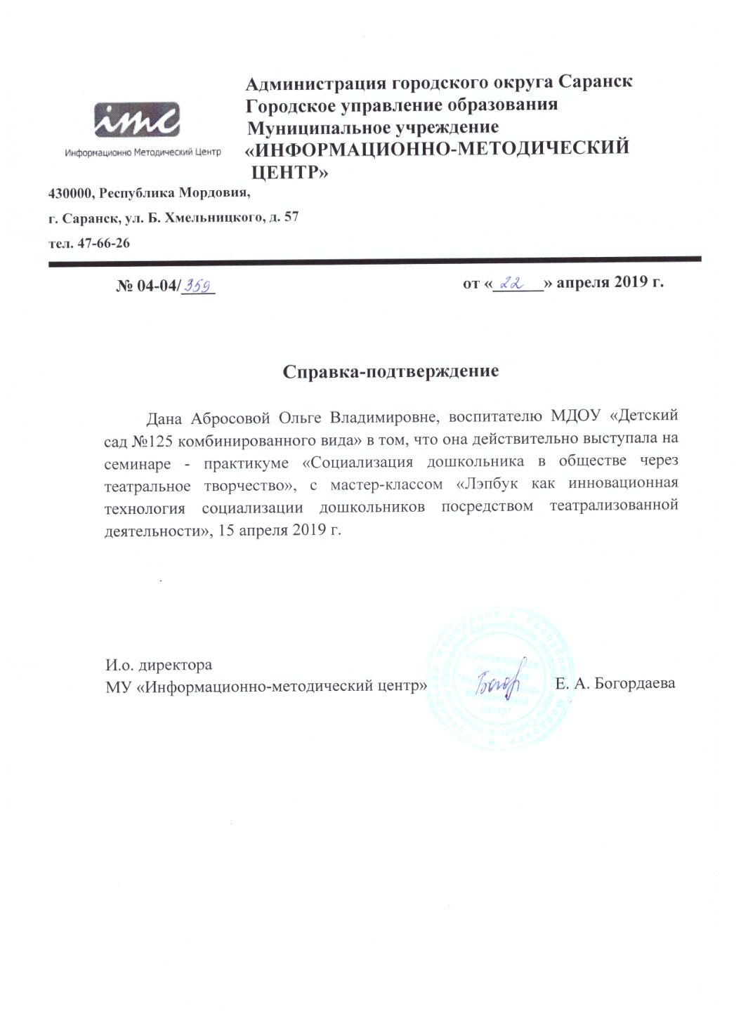
7. Проведение открытых занятий, мастер – классов, мероприятий.

Slide 21
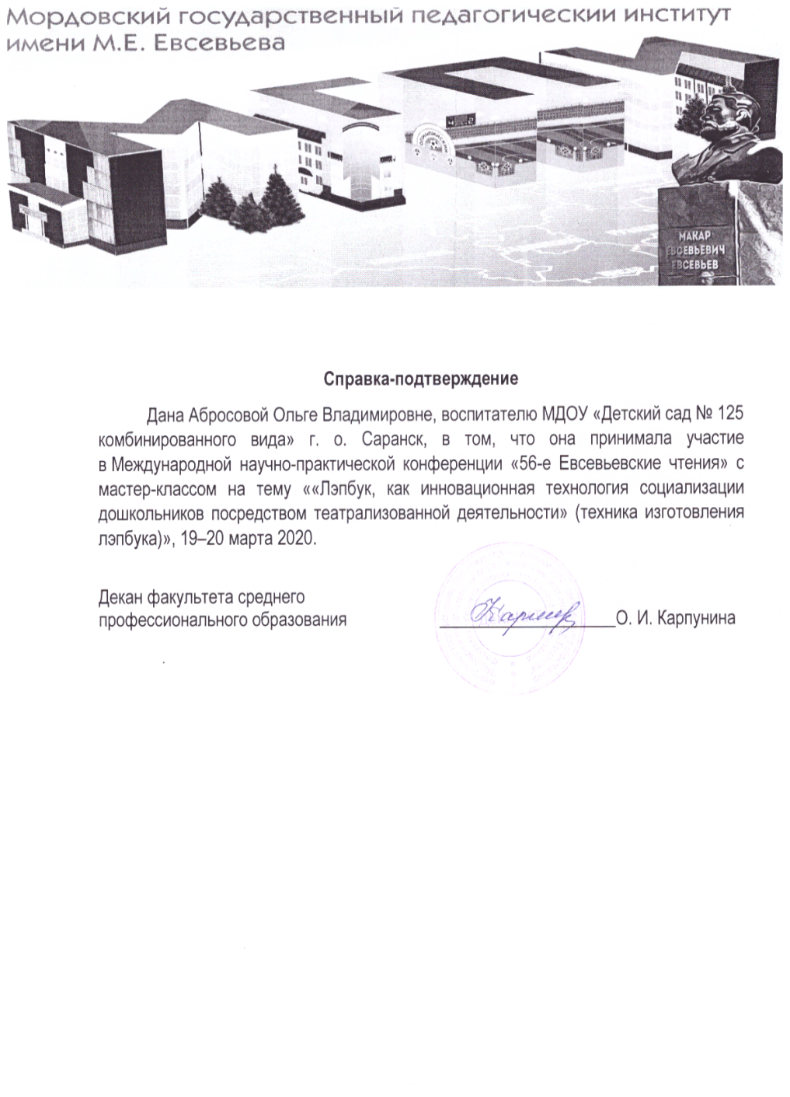
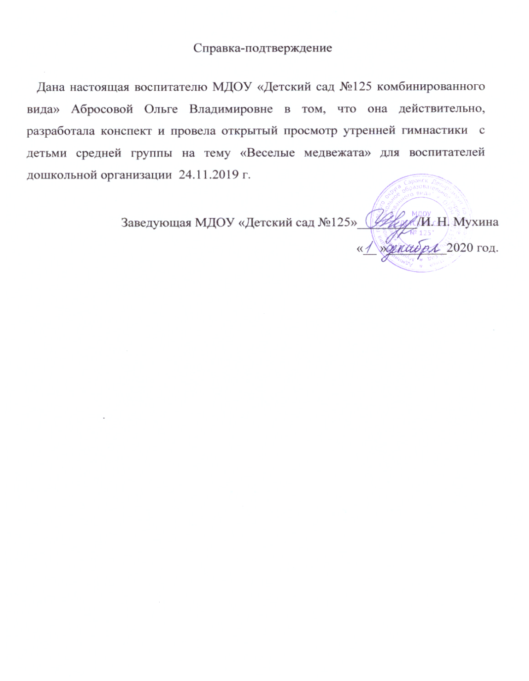

Slide 22
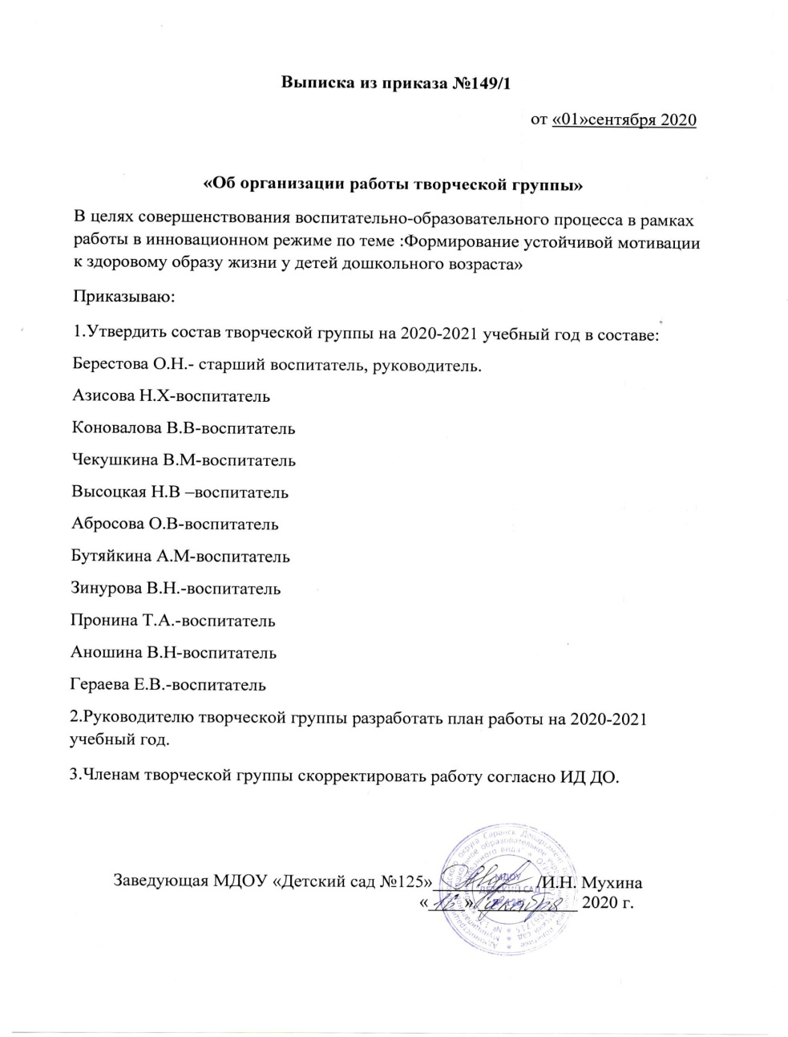
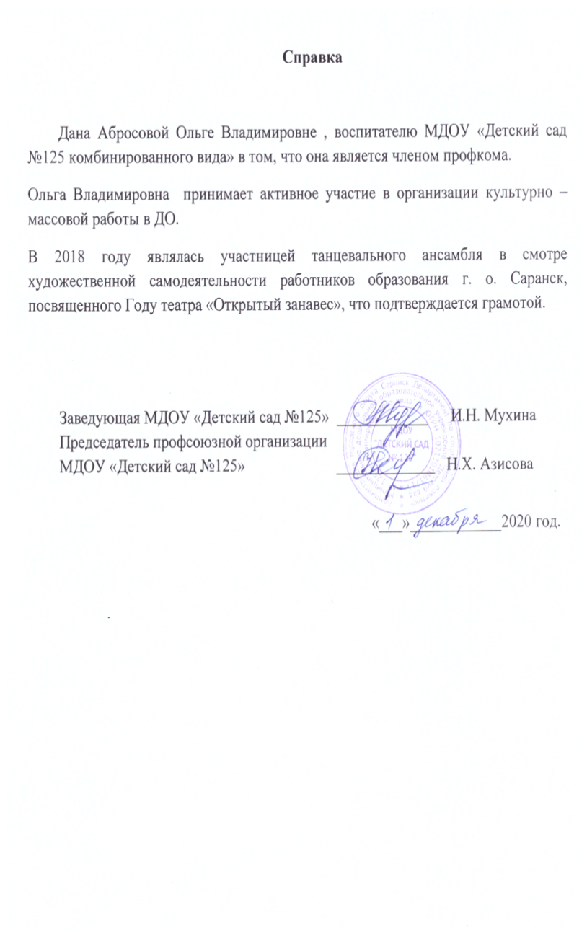
9. Общественно – педагогическая активность педагога: участие в комиссиях, педагогических сообществах, в жюри.

Slide 23
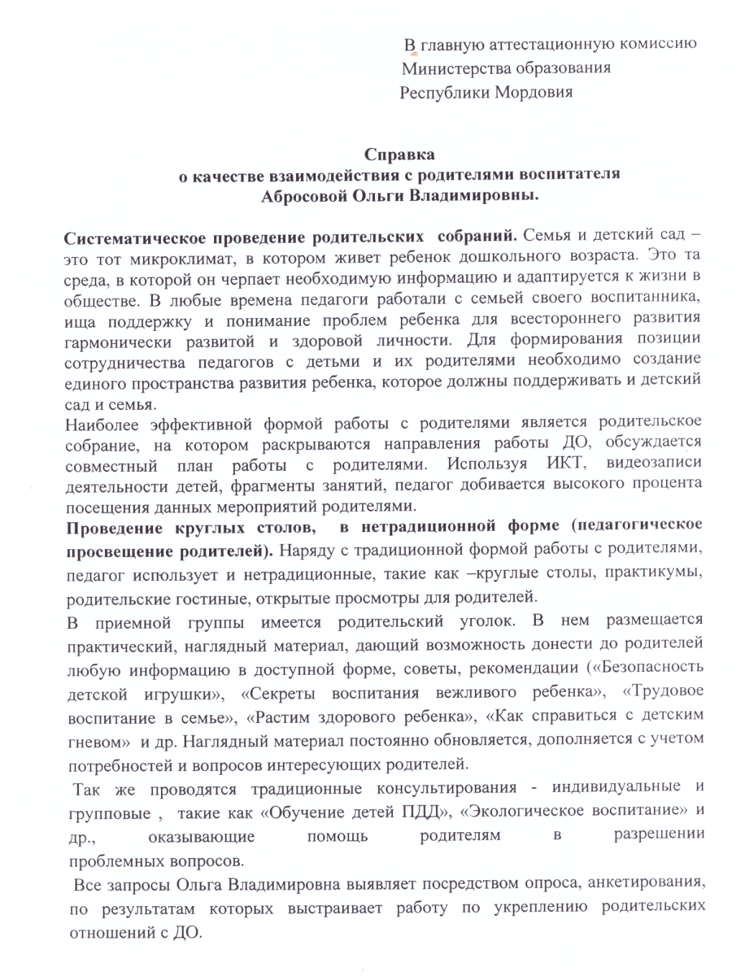
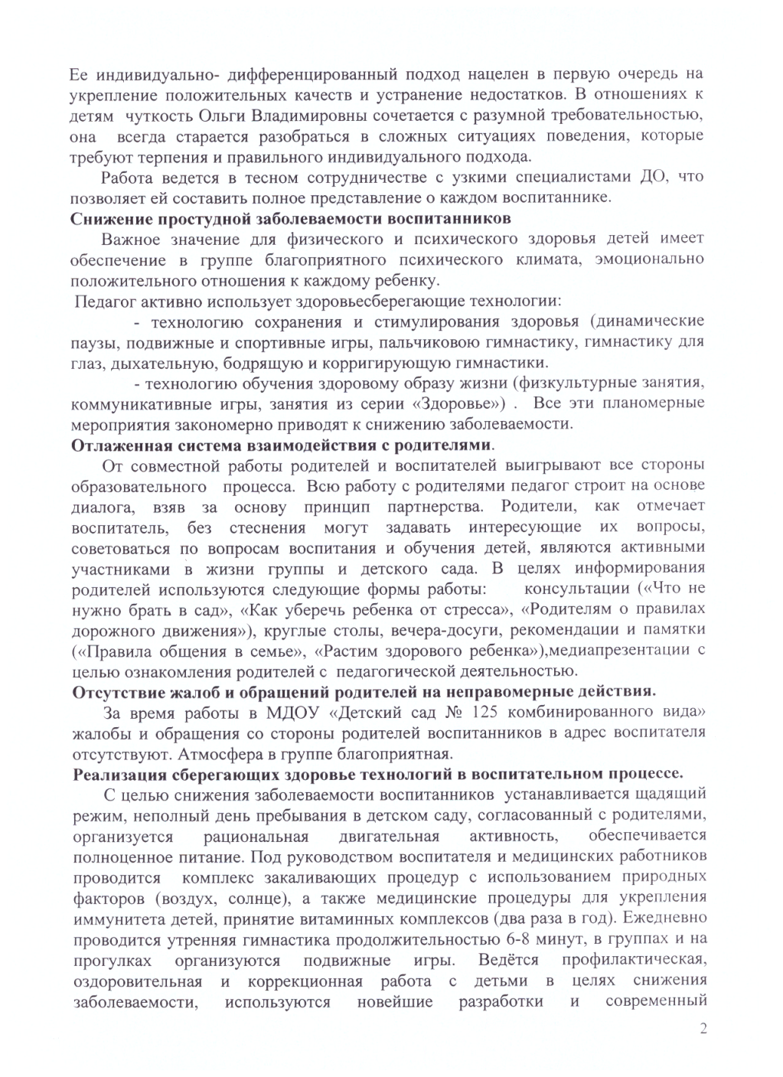
10. Позитивные результаты работы с воспитанниками.

Slide 24
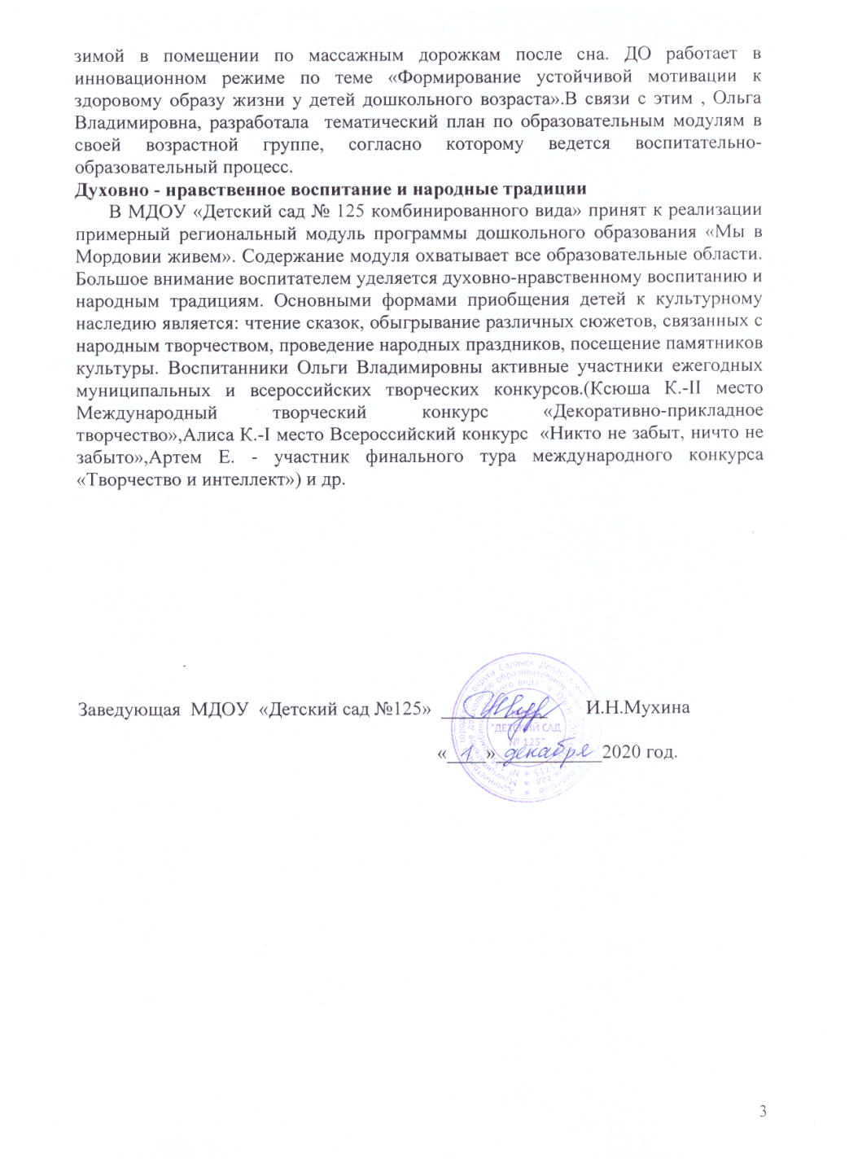

Slide 25
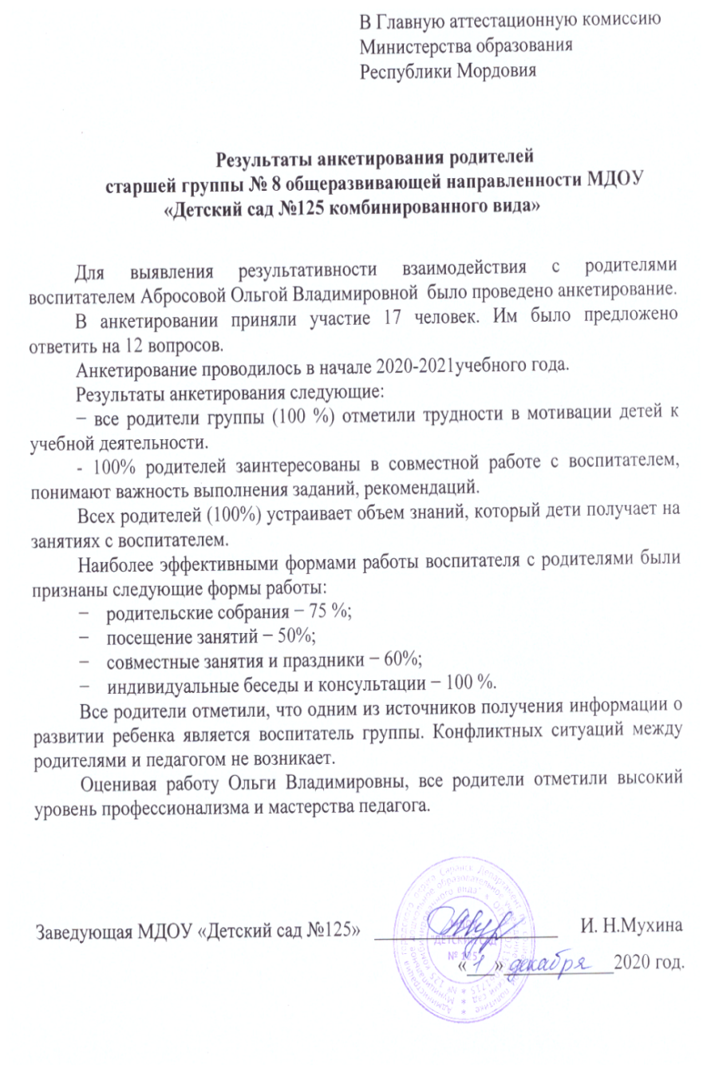
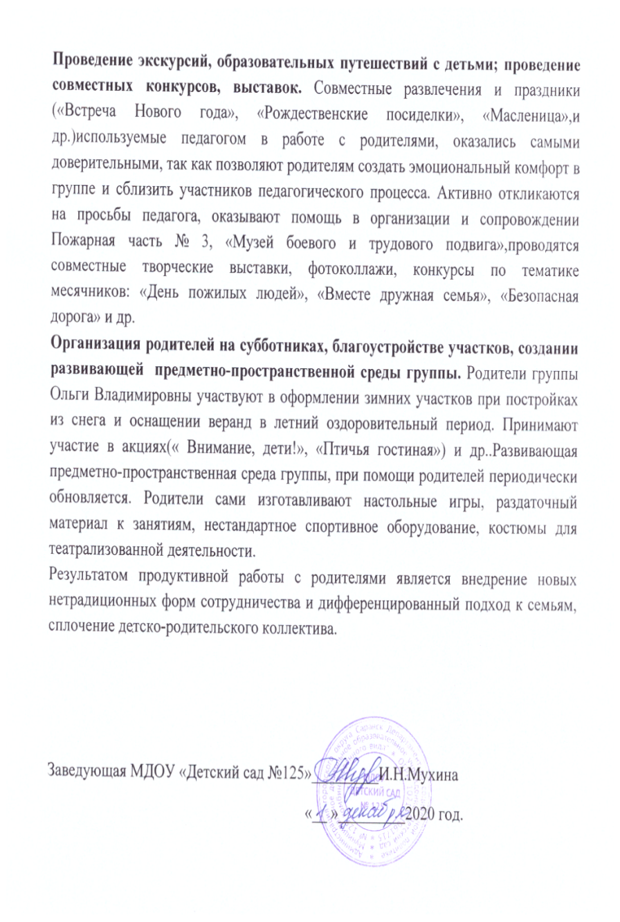
11. Качество взаимодействия с родителями.

Slide 26
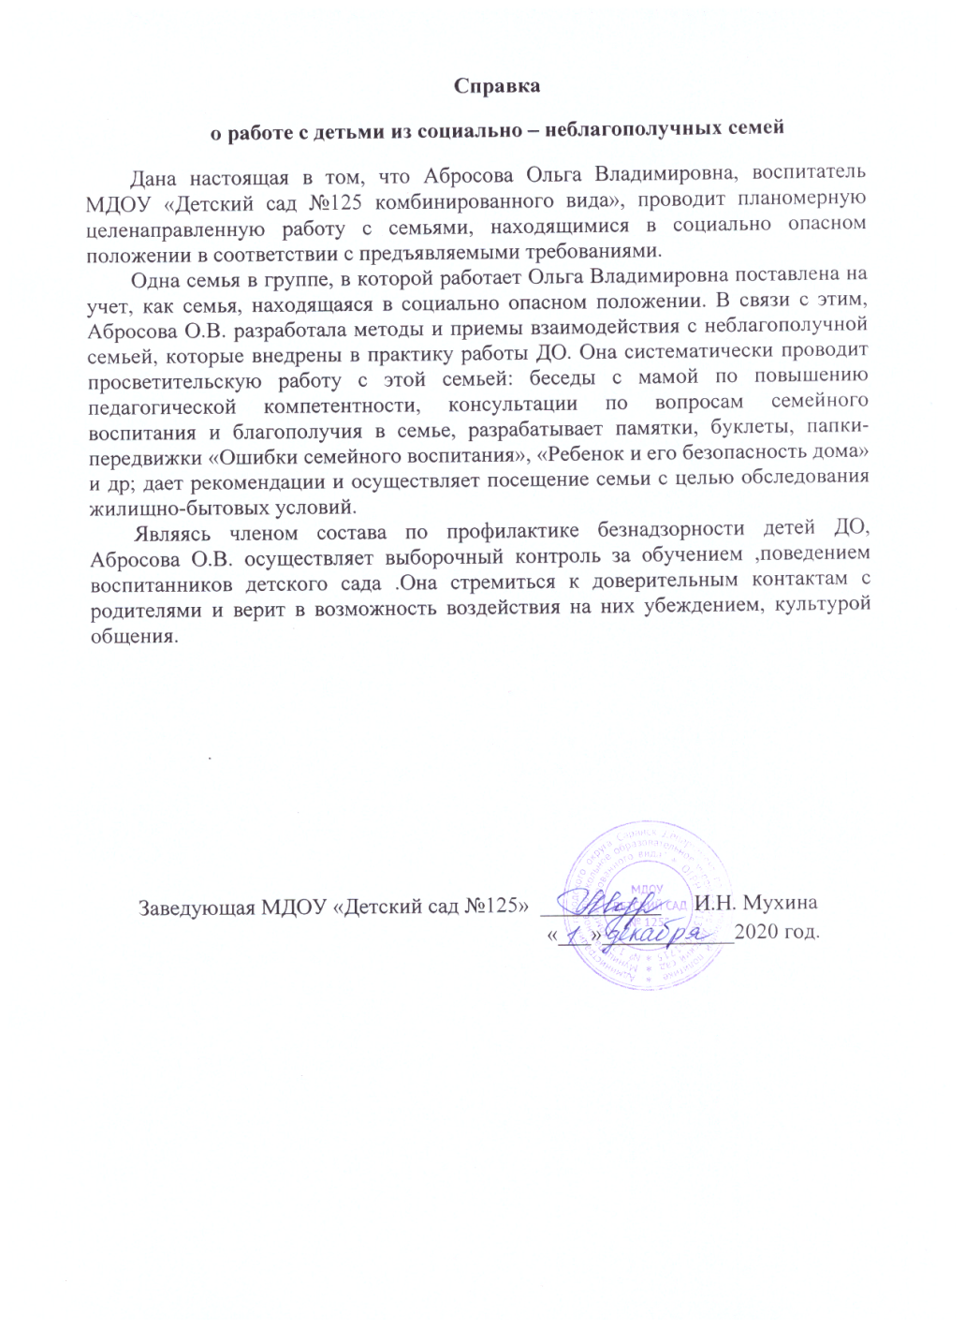
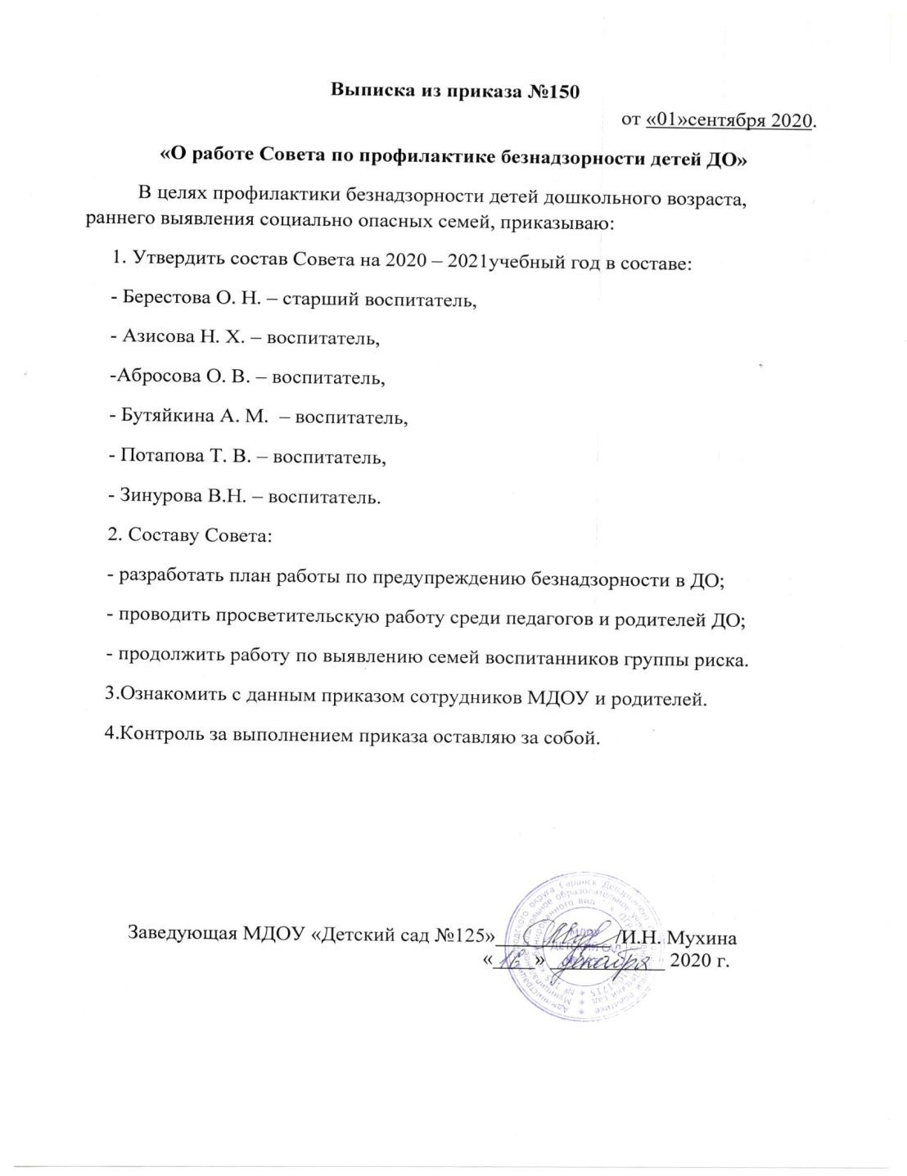
12. Работа с детьми из социально – неблагополучных семей.

Slide 27
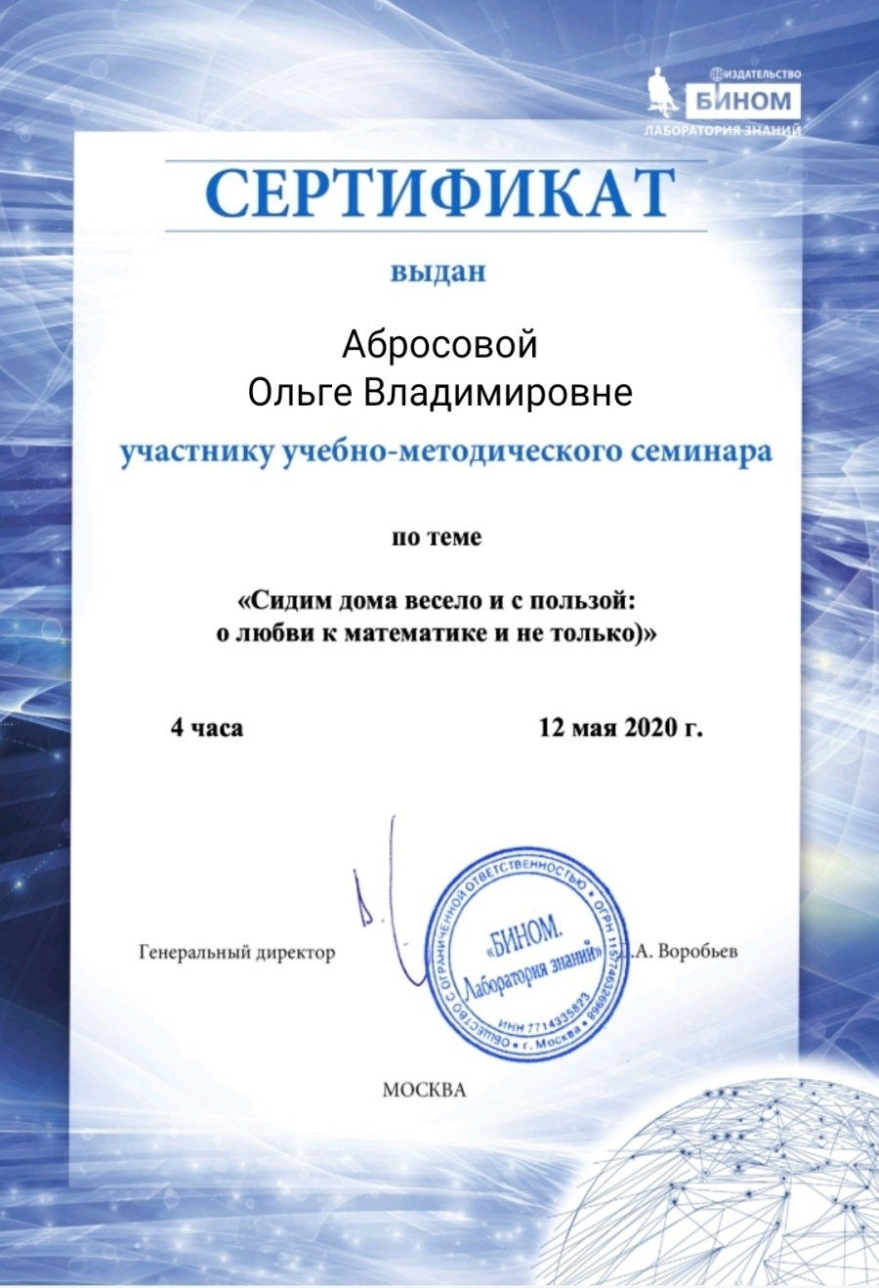
13. Участие педагога в профессиональных конкурсах.
Интернет – конкурс-1
Муниципальный уровень- 1
Международная акция-1

Slide 28
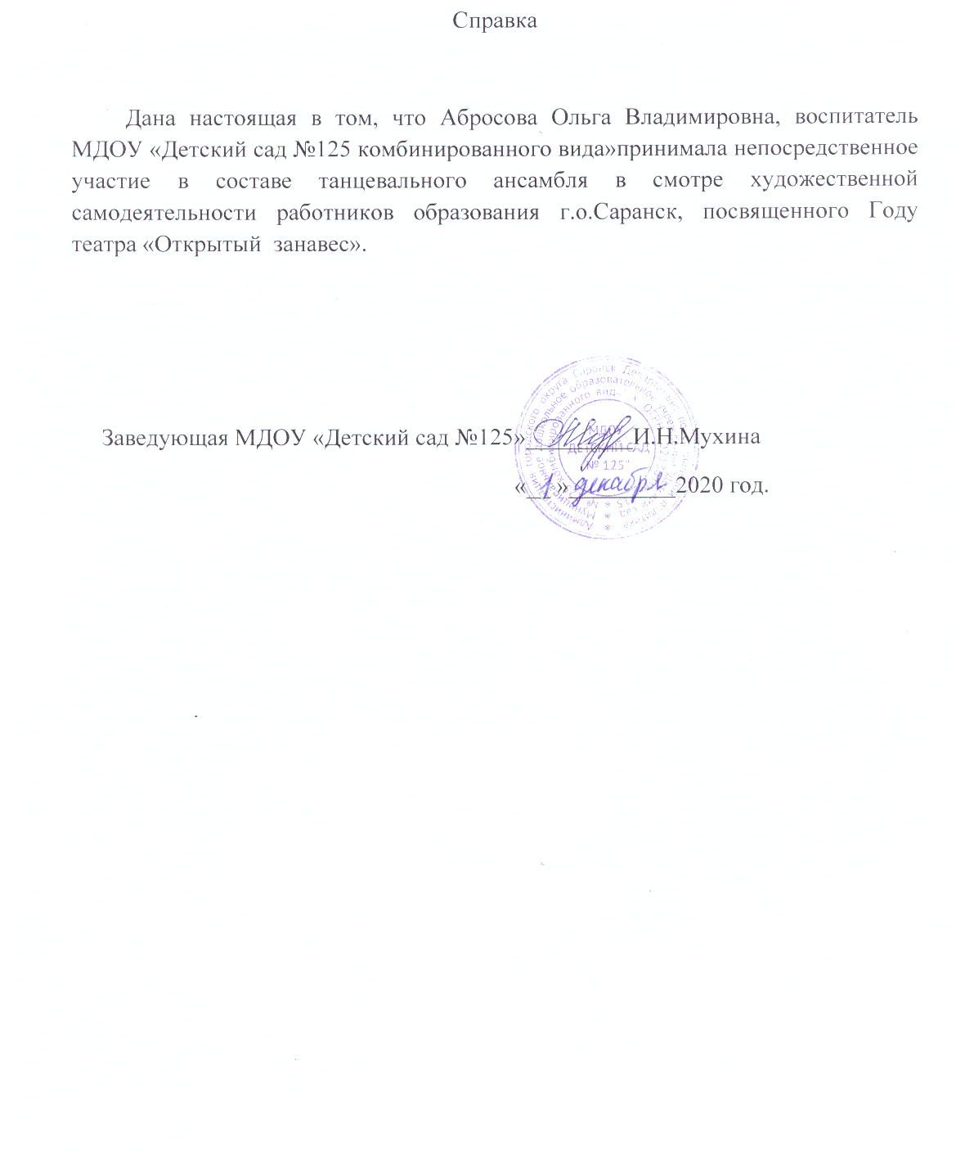

Slide 29
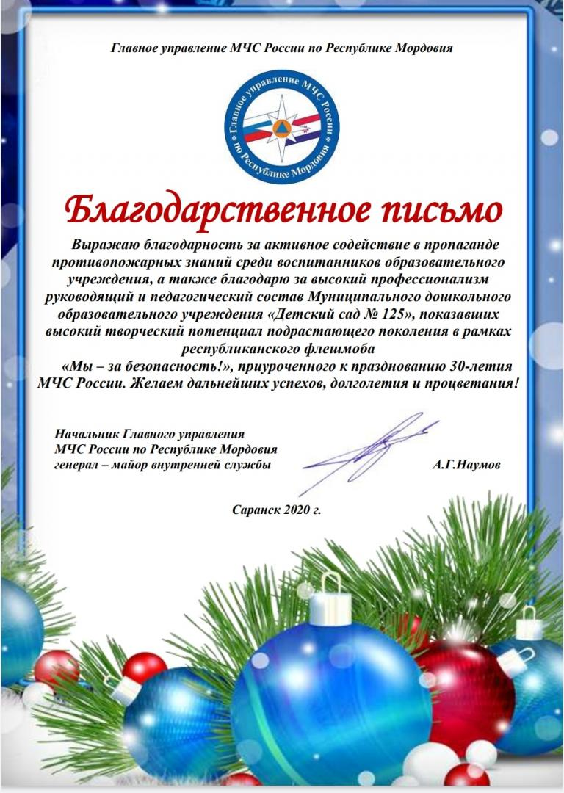
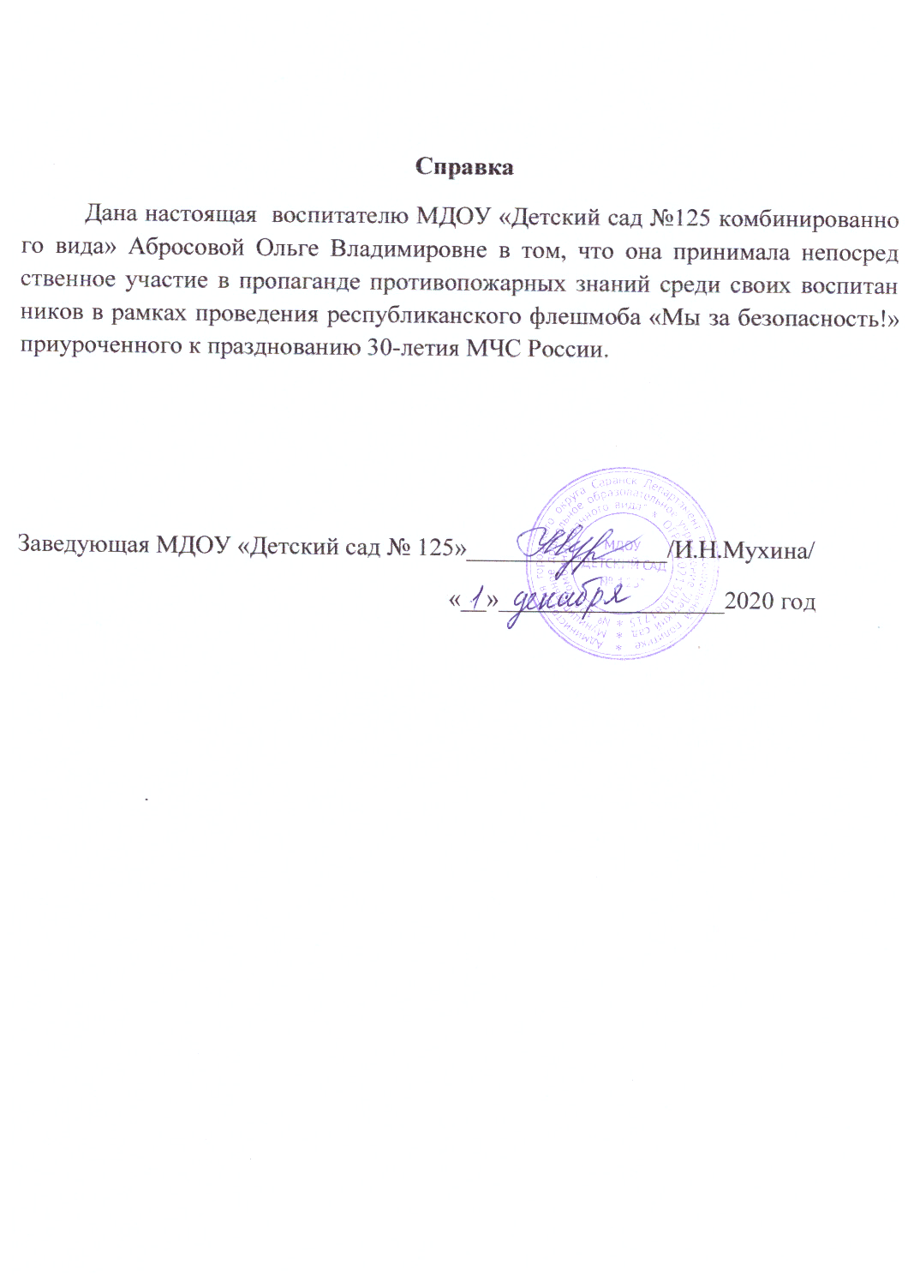
14. Награды и поощрения

Slide 30
